Slide 1


2 Truth & 1 Lie

Slide 2
Purpose
For having FUN
Bond between participants
Memory ability

Slide 3
2 Truth and 1 Lie
Pikirkan dan tuliskan 3 hal tentang diri Anda yang unik dan istimewa, yang mana 2 diantaranya merupakan fakta dan satu lainnya adalah hoax.
Lalu, sampaikan didalam tim, dan tunjuk 1 orang teman anda untuk menebak mana yang hoax.
Jika tebakannya benar, maka anda diberikan hadiah.
Jika salah, maka anda yang mendapat hadiah
dari teman anda.
Setiap orang dalam tim hanya bisa
diminta menebak 1 kali.
Maks 30 Menit!

Slide 4
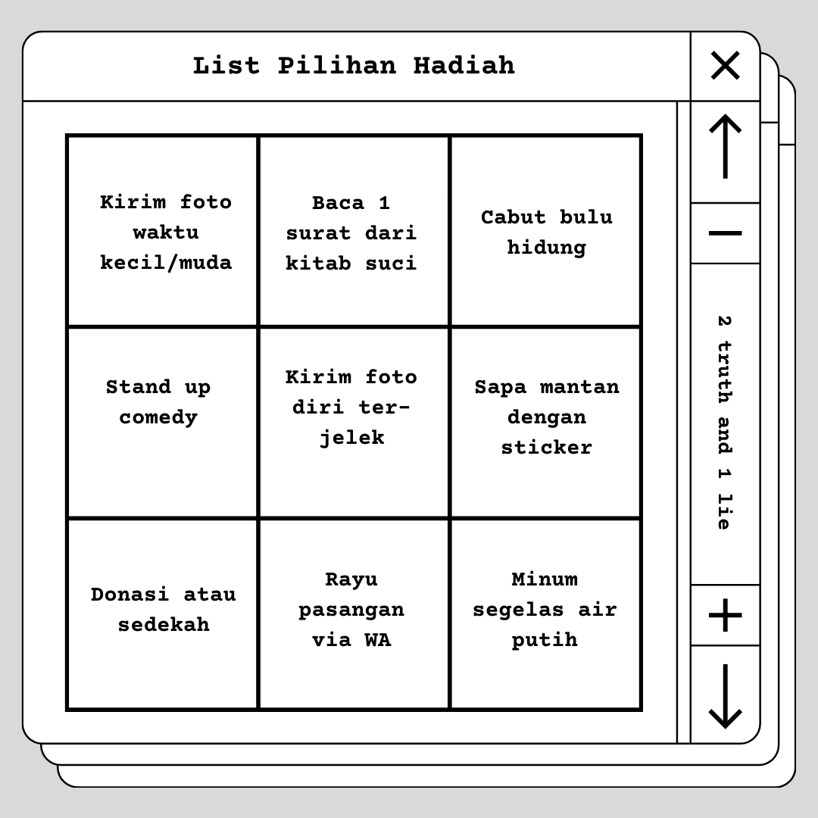
Contoh list hadiah bagi peserta

